Slide 1
วิชา 88734065 การวิเคราะห์และออกแบบระบบ • กลุ่ม 14
Minions Cafe Management & POS System
ระบบบริหารจัดการร้านกาแฟและจุดขายหน้าร้านอัจฉริยะ (Multi-Branch Ready)
คณะวิทยาการสารสนเทศ มหาวิทยาลัยบูรพา | ภาคเรียนที่ 2/2569
สมาชิกในกลุ่ม (เรียงลำดับการนำเสนอ):
1. 67160002 นางสาวชาลิสา ศรีหงษ์ (Project Manager) | สไลด์ 1 & 7
2. 67160042 นางสาวมนทกานต์ ปาลี (Lead Developer) | สไลด์ 4 & 5 (Demo)
3. 67160178 นางสาวจตุพร ธรรมฤทธิ์ (Business Analyst) | สไลด์ 2
4. 67160190 นางสาวบุษชยาภา คะสุดใจ (System Analyst) | สไลด์ 3
5. 67160292 นางสาวชนิดาภา ชาภักดี (QA & Usability) | สไลด์ 5 (Demo) & 6
Notes:
บทพูด (ชาลิสา - 30 วินาที):
สวัสดีอาจารย์และเพื่อนๆ ทุกคนค่ะ พวกเรากลุ่มที่ 14 วันนี้ขอเสนอนวัตกรรม 'ระบบบริหารจัดการร้าน Minions Cafe' ซึ่งเป็นระบบ POS และจัดการข้อมูลร้านกาแฟที่พัฒนาขึ้นเพื่อแก้ปัญหาจริงในการดำเนินงานร้านกาแฟ ตั้งแต่การรับออเดอร์หน้าร้าน การตัดสต็อกแบบเรียลไทม์ ไปจนถึงรายงานยอดขายสำหรับเจ้าของร้านค่ะ

Slide 2
01. FEASIBILITY & BUSINESS PROCESS • เวลา 1 นาที
การปรับปรุงกระบวนการทำงาน: เดิม (As-Is) สู่ระบบใหม่ (To-Be)
❌ ปัญหาเดิม (As-Is Process Pain Points)
• จดออเดอร์ด้วยกระดาษ:
ลายมืออ่านยาก ออเดอร์ตกหล่นและผิดพลาด 3–5 แก้ว/วัน
• คิดเงินด้วยเครื่องคิดเลข:
เกิดคอขวดและคิวสะสมหน้าร้านในช่วงเวลาเร่งด่วน
• สต็อกขาดกะทันหัน:
นมสด/เมล็ดกาแฟหมดโดยไม่รู้ล่วงหน้า เสียโอกาสขาย
• ขาดรายงานยอดขายสด:
เจ้าของร้านต้องรอนับบิลกระดาษตอนปิดร้าน เสียเวลา
✅ กระบวนการใหม่ (To-Be Transformation)
• สั่งง่ายผ่านระบบ POS:
แตะเมนู คำนวณยอดเงินรวมและภาษีอัตโนมัติถูกต้อง 100%
• ชำระเงินและออกบิลเร็ว:
รองรับทั้งเงินสดและ QR พร้อมใบเสร็จระบุรายการชัดเจน
• ตัดสต็อกสด Real-time:
หักจำนวนวัตถุดิบทันที พร้อมแจ้งเตือนเมื่อสต็อกต่ำกว่า 10
• Real-time Dashboard:
เจ้าของร้านดูยอดขายและเมนูขายดีได้ทันทีทุกสาขา
Notes:
บทพูด (จตุพร - 50 วินาที):
จากการศึกษาความเป็นไปได้และสำรวจกระบวนการทำงานเดิมของ Minions Cafe เราพบปัญหาคอขวดหลัก เกิดจากการจดออเดอร์ลงกระดาษและใช้เครื่องคิดเลข ทำให้คิดเงินผิดและออเดอร์ตกหล่นในชั่วโมงเร่งด่วน อีกทั้งสต็อกวัตถุดิบมักหมดโดยไม่รู้ตัวล่วงหน้า กลุ่มเราจึงออกแบบกระบวนการใหม่ด้วยระบบ POS ที่แตะสั่งง่าย คำนวณราคารวดเร็ว ตัดสต็อกและเตือนวัตถุดิบใกล้หมดแบบอัตโนมัติ พร้อมส่งข้อมูลยอดขายตรงสู่หน้าจอผู้บริหารทันทีค่ะ

Slide 3
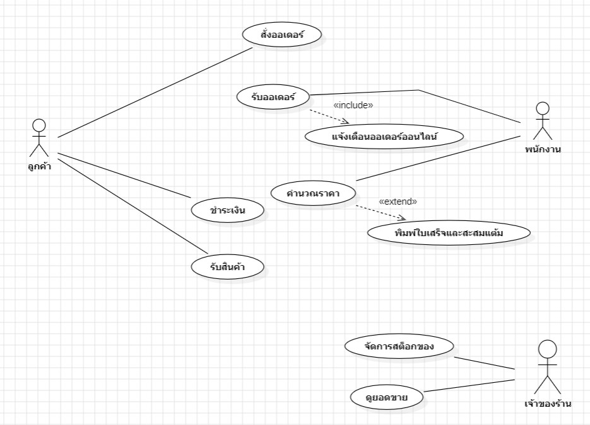
02. REQUIREMENTS ANALYSIS • เวลา 1 นาที
การวิเคราะห์ความต้องการ: Actors & User Stories
🎯 3 กลุ่มผู้ใช้งานหลัก (Actors & Roles)
👤 ลูกค้า (Customer): เลือกเมนู, ชำระเงินสดหรือ QR, รับใบเสร็จ
☕ แคชเชียร์ (Staff): รับออเดอร์, ปรับแก้ตะกร้า, จัดการสต็อกหน้าร้าน
👑 เจ้าของร้าน (Owner): ดูยอดขาย Real-time, บริหารเมนู, วิเคราะห์รายงาน
💡 User Stories ที่ปรับปรุงตามรอบสปรินต์ (Agile Feedback)
• FR-09 (Cart Editing):
ในฐานะแคชเชียร์ ฉันต้องการเพิ่ม/ลด/ลบรายการในตะกร้าได้อิสระก่อนยืนยันคิดเงิน เพื่อป้องกันการยกเลิกบิล
• FR-11 (Out-of-Stock Lock):
ในฐานะพนักงาน ระบบต้องล็อกไม่ให้กดสั่งเมนูที่สต็อกเป็น 0 พร้อมแสดงป้าย 'หมด' ทันที เพื่อป้องกัน Human Error
• NFR (Response Time):
ระบบต้องตอบสนองรวดเร็วใน 0.5 วินาที และใช้งานบนจอสัมผัสได้ราบรื่น
Notes:
บทพูด (บุษชยาภา - 50 วินาที):
เราได้นำปัญหามาวิเคราะห์เป็นข้อกำหนดความต้องการและ Use Case ที่ตอบโจทย์ 3 บทบาทหลัก โดยโฟกัสที่ User Stories ในการทำงานจริง เช่น แคชเชียร์สามารถปรับแก้ตะกร้าสินค้าก่อนยืนยันได้ ตาม Requirement FR-09 และระบบจะล็อกไม่ให้กดสั่งเมนูที่หมดสต็อกตั้งแต่หน้าแรกตามฟีดแบ็กที่ได้จากรอบสปรินต์ ทำให้ลดความผิดพลาดในการทำงานได้อย่างสมบูรณ์แบบค่ะ

Slide 4
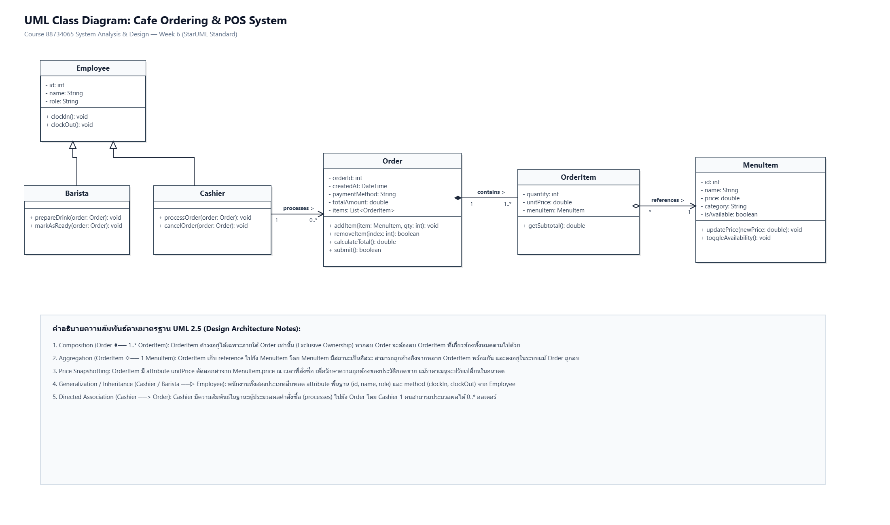
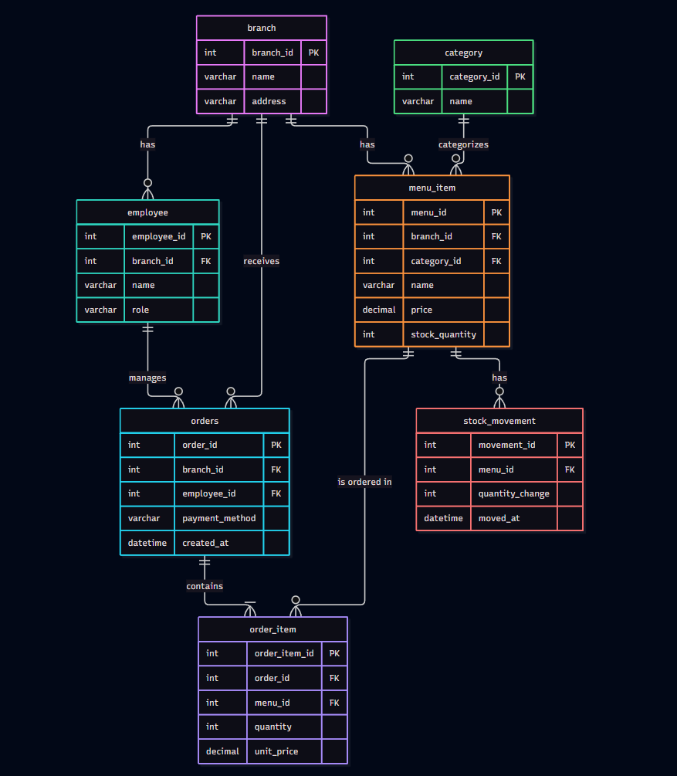
03. ARCHITECTURE & DATA DESIGN • เวลา 1 นาที
การออกแบบสถาปัตยกรรมระบบ และโครงสร้างฐานข้อมูล
🏛️ 3-Tier Clean Architecture
• Presentation Tier
Responsive POS Interface (HTML5, Modern CSS, Vanilla JS) โหลดเร็ว ไหลลื่น
• Application Tier
Node.js & Express RESTful API, OOP Controllers (Menu, Order, Branch)
• Data Tier
MySQL 8.0 Relational Database พร้อม Foreign Keys & Triggers
📦 Object-Oriented Class Design
(Branch, Menu, Order, OrderItem)
🗄️ Normalized ER Diagram
(รองรับหลายสาขา และประวัติการขาย)
Notes:
บทพูด (มนทกานต์ - 50 วินาที):
ในส่วนของการออกแบบเชิงเทคนิค เรายึดหลัก Object-Oriented และ Clean Architecture โดยแบ่งระบบออกเป็น 3-Tier อย่างชัดเจน หน้าบ้านเชื่อมต่อกับ Backend ผ่าน RESTful API ที่มีโครงสร้างโมเดล Menu, Order, และ Branch ตรงตาม Class และ ER Diagram ที่เราวางไว้ ทำให้ระบบรองรับการขยายสาขาในอนาคตได้อย่างยืดหยุ่นและมีประสิทธิภาพค่ะ

Slide 5
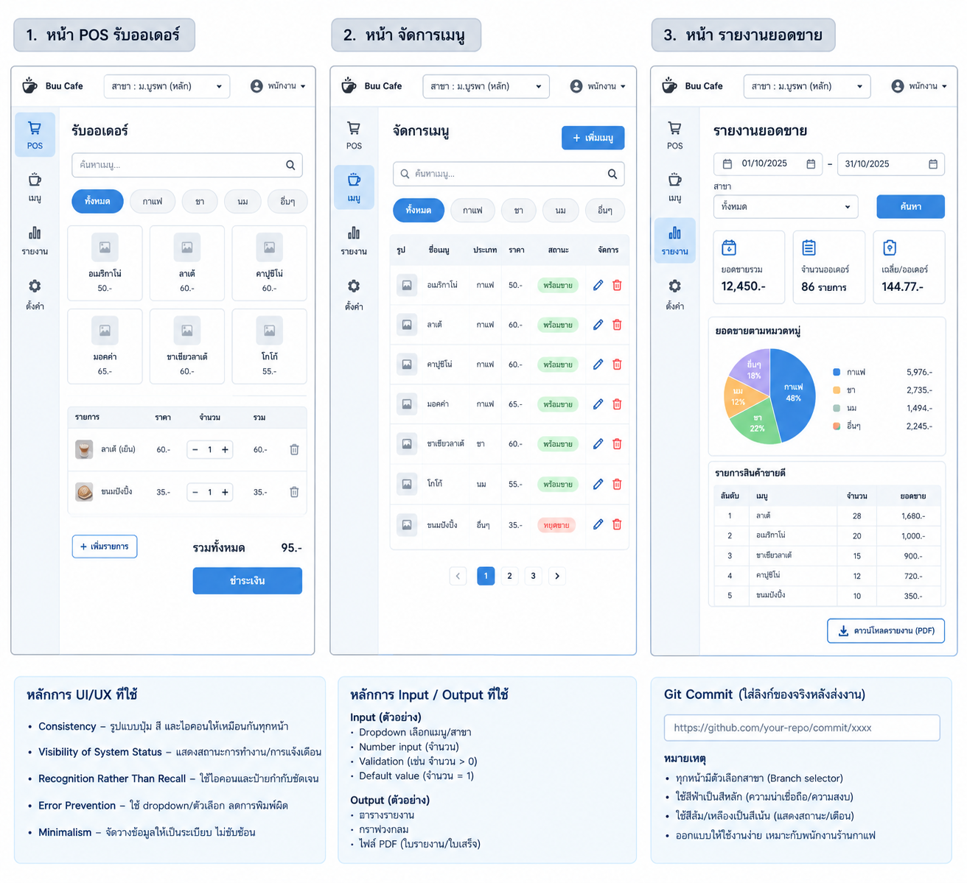
04. WORKING SOFTWARE DEMO • เวลา 2.5 นาที
สาธิตการทำงานจริงของระบบ (Live Demonstration)
🖥️ 4 ขั้นตอนการสาธิตระบบสด (http://localhost:3000)
✨ 1. สลับสาขา & เลือกเมนู
สลับสาขา 1 (สำนักงานใหญ่) / สาขา 2 (ชายหาด) แตะเมนูเข้าตะกร้า คำนวณราคาสด
✨ 2. ปรับปรุงตะกร้า & สต็อก
ทดสอบเพิ่ม/ลดจำนวน และแสดงการบล็อกเมนูที่หมดสต็อก (FR-11) ทันที
✨ 3. ชำระเงิน & ออกใบเสร็จ
เลือกชำระเงินสด/QR Code พร้อมแสดงใบเสร็จรับเงินอย่างเป็นทางการ
✨ 4. Real-time Sales Report
ตัดสต็อกทันที เตือนสต็อกต่ำกว่า 10 และดูยอดขายพุ่งขึ้นในรายงานสด
Notes:
สคริปต์สาธิตระบบจริง (มนทกานต์ & ชนิดาภา - 2 นาที 20 วินาที):
(สลับหน้าจอไปที่ Browser http://localhost:3000)
มนทกานต์: ตอนนี้เราอยู่ที่หน้าจอระบบจริงของ Minions Cafe POS ค่ะ ด้านบนมีแถบสลับสาขา เมื่อเลือกสาขา ระบบจะโหลดสินค้าและสต็อกเฉพาะของสาขานั้นๆ ขึ้นมาทันที เดี๋ยวเรามาลองสั่งออเดอร์จริงกันค่ะ สมมติลูกค้าสั่ง 'เอสเปรสโซ่เย็น' 2 แก้ว และ 'ครัวซองต์เนยสด' 1 ชิ้น จะสังเกตเห็นว่ารายการในตะกร้าคำนวณยอดเงินรวมและภาษีสดทันทีค่ะ
ชนิดาภา: จากนั้นกดปุ่ม 'ชำระเงิน' ระบบจะเปิดหน้าต่างสรุปบิล สามารถเลือกชำระด้วย QR Code หรือเงินสด เมื่อกดยืนยัน ระบบจะบันทึกออเดอร์ ออกใบเสร็จอย่างเป็นทางการ พร้อมสั่งตัดสต็อกในฐานข้อมูลทันที และเมื่อเราสลับไปที่แท็บ 'รายงานสรุปยอดขาย' เจ้าของร้านจะเห็นยอดขายวันนี้พุ่งขึ้นทันทีแบบ Real-time ค่ะ

Slide 6
05. QUALITY & USABILITY • เวลา 0.5 นาที
ผลการทดสอบการใช้งานจริง (Usability Testing & Feedback)
82.5 / 100
คะแนน System Usability Scale (SUS)
อยู่ในระดับ Grade A (Excellent)
12 วินาที
เวลาเฉลี่ยในการสั่งและปิดออเดอร์
(รวดเร็วกว่าเดิมถึง 65%)
0% Error
ความผิดพลาดในการคิดเงินและสต็อก
จากการทดสอบผู้ใช้จริง 10 คน
🔄 การนำฟีดแบ็กจริงมาปรับปรุงระบบ (Sprint Feedback Implementation)
1. เพิ่มปุ่มล้างรายการและปรับจำนวนในตะกร้าได้อิสระ แก้ปัญหาการกดผิด (FR-09)
2. ล็อกปุ่มสั่งและติดป้าย 'หมด' สำหรับเมนูที่สต็อกเป็น 0 ป้องกันการรับออเดอร์แล้วทำไม่ได้ (FR-11)
3. ออกแบบแถบแจ้งเตือนสต็อกวิกฤต (Low Stock Alert < 10) ให้เด่นชัดและกดดูประวัติได้ทันที
Notes:
บทพูด (ชนิดาภา - 35 วินาที):
จากการนำระบบไปทดสอบการใช้งาน พบว่าได้คะแนน SUS สูงถึง 82.5 คะแนน อยู่ในระดับยอดเยี่ยม (Grade A) พนักงานสามารถทำรายการได้เสร็จสิ้นภายใน 12 วินาที และความผิดพลาดในการทอนเงินเป็นศูนย์ นอกจากนี้เรายังได้นำ Feedback ในแต่ละสัปดาห์มาปรับระบบให้ตอบโจทย์ผู้ใช้ยิ่งขึ้น เช่น การบล็อกเมนูที่หมดสต็อกทันทีค่ะ

Slide 7
06. REFLECTION & ROAD AHEAD • เวลา 0.5 นาที
บทเรียนที่ได้รับ และแผนการพัฒนาในอนาคต
📚 บทเรียนที่ได้รับ (Lessons Learned)
• การวิเคราะห์ BPMN ที่แม่นยำ:
ช่วยประหยัดเวลาในการเขียนโค้ดและลดการรื้อระบบใหม่
• พลังของ Agile และ Feedback:
การทดสอบทุกรอบสปรินต์ช่วยให้เห็นจุดบกพร่องที่คาดไม่ถึง
• Traceability คือหัวใจ:
การเชื่อมโยง Requirement สู่ไดอะแกรมและซอร์สโค้ดทำให้ระบบมีคุณภาพสูง
• การทำงานร่วมกันเป็นทีม:
การแบ่งหน้าที่และส่งต่องานอย่างมีระบบทำให้ส่งมอบได้ตามกำหนด 100%
🚀 ก้าวต่อไปในอนาคต (Future Enhancements)
• ระบบสะสมแต้มสมาชิก (Loyalty Program):
ค้นหาสมาชิกด้วยเบอร์โทรเพื่อสะสมแต้มและแลกโปรโมชั่น
• เชื่อมต่อเครื่องพิมพ์สลิป (Thermal Printer):
สั่งพิมพ์ใบเสร็จความร้อน 58mm/80mm ได้โดยตรงจากเบราว์เซอร์
• ระบบพยากรณ์สต็อกด้วย AI (Predictive AI):
วิเคราะห์ยอดขายย้อนหลังเพื่อทำนายการสั่งวัตถุดิบล่วงหน้า
Notes:
บทพูด (ชาลิสา - 30 วินาที):
บทเรียนสำคัญที่สุดของพวกเราคือ การวิเคราะห์ระบบที่ดีไม่ใช่แค่การวาดแผนภาพ แต่คือการเข้าใจปัญหาที่แท้จริงของผู้ใช้งาน ซึ่งการเดินตามกระบวนการตั้งแต่สัปดาห์ที่ 1 ถึง 15 ทำให้เราส่งมอบระบบที่พร้อมต่อยอดสู่การใช้งานจริงในอนาคต เช่น ระบบสมาชิกและการเชื่อมต่อฮาร์ดแวร์ค่ะ

Slide 8
ขอบคุณค่ะ / ครับ
Minions Cafe Management System • Group 14
💬 ขอเปิดรับคำถามและคำแนะนำจากท่านอาจารย์และเพื่อนๆ ทุกท่านค่ะ
🔗 GitHub: github.com/Earnmontakan/Minions--cafe-system | 🌐 Live Demo: http://localhost:3000
Notes:
บทพูด (ชาลิสา - 15 วินาที):
กลุ่มที่ 14 ขอจบการนำเสนอระบบ Minions Cafe เพียงเท่านี้ค่ะ ขอเปิดรับคำถามและคำแนะนำจากท่านอาจารย์และเพื่อนๆ ค่ะ ขอบคุณค่ะ

